Slide 1
Calcul des boulons

Slide 3
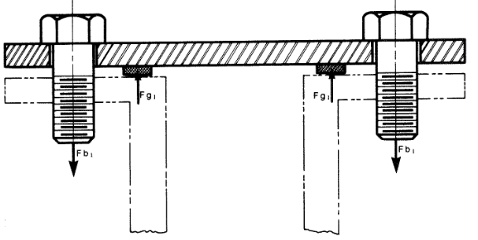
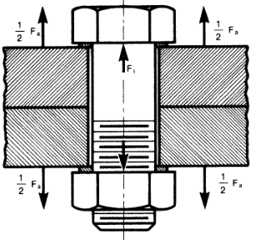

Slide 4
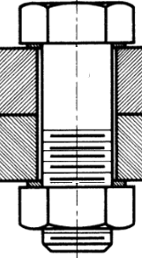
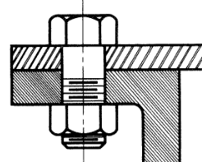
Calcul d’un boulon sollicité par une force transversale
Dans le cas d’une charge perpendiculaire à l’axe de la vise en distingue deux type d’assemblage
2
1
F_{e}
F_{e}
F_{e}
F_{e}
Le boulon posé sans jeu
Le boulon posé avec jeu

Slide 5
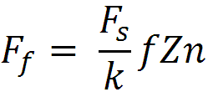
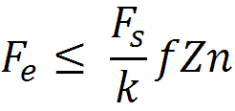
Le boulon posé avec jeu
Pour assurer le fonctionnement normal de l’assemblage.
On considère que la force de fortement F_{f} doit être supérieur où égale à la force extérieur F_{e.}
1
f = 0,15………………0,2
Z : nombre de joints
n : nombre de boulons.
k : coefficient de sécurité du glissement
k = 1,3……….2,0.
2

Slide 6
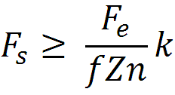
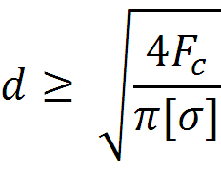
Donc la force axiale qui s’agit sur le boulon est calculé comme suite
3
Le diamètre de boulon est calculé par la formule
4
Avec

Slide 7
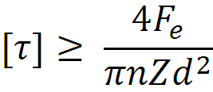
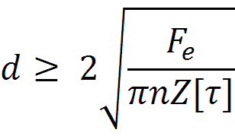
Le boulon posé sans jeu
Le boulon dans cette cas est calculé au cisaillement
F_{e}
F_{e}
5
Donc le diamètre de boulon est calculé par
6

Slide 8
Exemple
Trois tôles en acier sollicité par une force Fe = 2,8 kN sont assemblées à l’aide de deux boulons.
Déterminer le diamètre des boulons posé avec jeu et sans jeu
Le coefficient de frottement f = 0,16 ;
le coefficient de sécurité au glissement k= 1,6
[σ]=206 Mpa.
[τ] = (0,2….0,3)[σ].
Références :
1- éléments de machine; Gilbert DROUIN, Michel GOU, Pierre THIRY, Robert VINET; 2^{éme} édition 1986. éditions de l’école polytechnique de Montréal.

